Slide 1
РЕЧЕВАЯ РАЗМИНКА

Slide 2
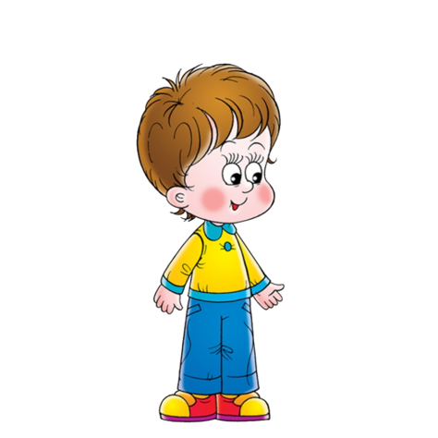
ЛЕСЕНКА
[а]
[в]
[р]
[т’]
[к’]
[й’а]

Slide 3
ЛЕСЕНКА
[а]
[в]
[р]
[т’]
[к’]
[й’а]

Slide 4
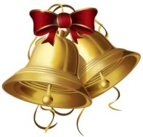
Звуки
Гласные
Ударные
Безударные
Согласные
Твердые и мягкие
Звонкие и глухие

Slide 5
Повторим
Е е
Ё ё
Я я
Ю ю
В начале слова и после гласных
Звуки
[й’а], [й’у], [й’э], [й’о]
После согласного
Звуки
[а], [у], [э], [о]

Slide 6
Чистоговорка
Ша-ша-ша - мама моет малыша. Шо-шо-шо - моет очень хорошо. Ыш-ыш-ыш - будет чистым наш малыш.

Slide 7
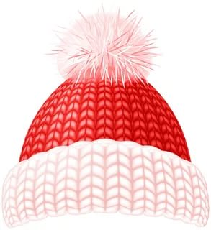
Ш ш
Буква «ша»
Звуки
[ш]
А
О
У
Ш
Ж-Ш

Slide 8
Прочитай. Какое слово лишнее?
Шапка
Шляпка
Ушанка
Шапокляк

Slide 9
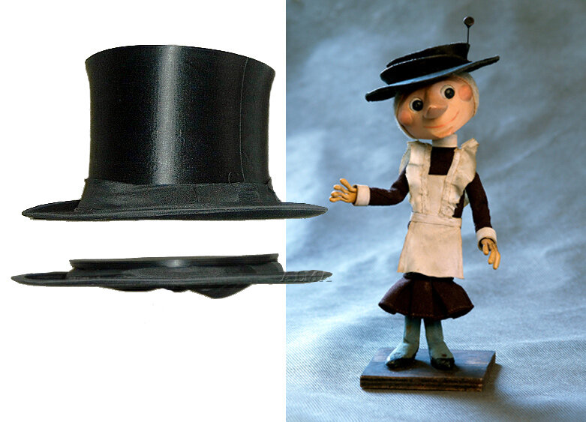
Шапокляк
Шапокляк – старинная складная шляпка.
Шапокляк – героиня книги Э. Успенского.

Slide 10
История одной шляпы
История эта давняя. «Кляк» на русском языке означает «шлёп». Раньше шляпу-шапокляк надевали клоуны в . Сядет клоун на шляпу – и получается блин. Потом встряхнёт блин – и снова шляпа. Хитрость вот в чём: в шляпе есть пружинка. Эта шляпа с сюрпризом.

Slide 11
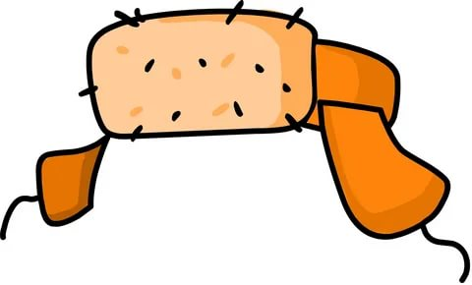

Slide 12
ЖИ – ШИ ПИШИ С БУКВОЙ И
Ш_ЛО
Ш_НА
Ж_ВОТ
Ш_ТЬ
Ж_ЗНЬ
УЖ_
НОЖ_
МЫШ_
ЧИЖ_
ЛЫЖ_

Slide 13
ЖИ – ШИ ПИШИ С БУКВОЙ И
ШИЛО
ШИНА
ЖИВОТ
ШИТЬ
ЖИЗНЬ
УЖИ
НОЖИ
МЫШИ
ЧИЖИ
ЛЫЖИ

Slide 15
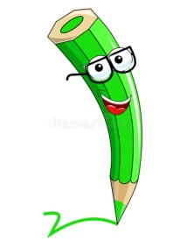
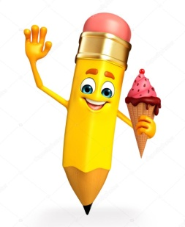
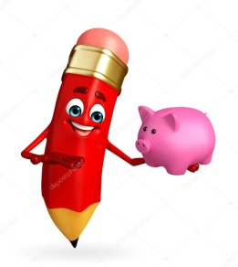
Рефлексия
Я все понял
У меня остались вопросы
Мне было трудно

